Slide 1
Межгосударственная стандартизация.
Стратегия стандартизации МГС
Барыкин А.Н,
Партнер GRT Consulting,
член Научно-технического совета
ФГБУ "Институт Стандартизации" Росстандарта, к.э.н, доцент, эксперт по стандартизации

Slide 2

Структура плана мероприятий по реализации Стратегии развития Межгосударственного совета по стандартизации, метрологии и сертификации на период до 2030 года
Наименование мероприятия
Срок исполнения
Исполнители
Характеристика работ
Ожидаемый эффект
Ход исполнения
2
grtconsulting.ru

Slide 3
Стратегические цели в области стандартизации
Установление приоритета разработки межгосударственных стандартов по отношению к разработке национальных стандартов
Реализация и развитие основных принципов межгосударственной стандартизации, заложенных в основополагающих стандартах
Синхронизация деятельности в национальных, региональных и международных системах стандартизации
Сокращение срока разработки стандартов с целью максимально оперативного реагирования на нужды потребителей стандартов для ускорения инновационного развития
Цифровая трансформация работ по межгосударственной стандартизации
Наполнение электронных библиотек машиночитаемыми и машинопонимаемыми стандартами
Установление определяющей роли МТК в планировании и разработке межгосударственных стандартов
Закрепление секретариатов МТК и фонда соответствующих межгосударственных стандартов за секретариатами национальных технических комитетов для формирования программы работ по межгосударственной стандартизации, разработки и экспертизы проектов межгосударственных стандартов
Создание и обеспечение функционирования единого механизма мониторинга применения и актуальности межгосударственных стандартов с последующей отменой/пересмотром устаревших и неактуальных стандартов
3
grtconsulting.ru

Slide 4

Анализ систем технического регулирования и стандартизации
Республики Армения
В апреле 2023 года проведен опрос и анкетирование представителей Национального органа по стандартизации и метрологии Республики Армения.
Анализ действующих документов стратегического планирования и смежных нормативных правовых актов произведен по следующему массиву документов:
Стратегия реформирования инфраструктуры качества Республики Армения», утвержденная Постановлением Правительства РА от 16 декабря 2010 г. № 1693-Н;
Стратегия экспортно-ориентированной индустриальной политики, одобренная Правительством Республики Армения от 15 декабря 2011 года;
Закон Республики Армения от 12 декабря 2014 г. № ЗР-184 «О промышленной политике» принятый Национальным Собранием Республики Армения 19 ноября 2014 года;
Стратегия развития Армении на период 2014–2025 годы, утвержденная Постановлением Правительства Республики Армения 27 марта 2014 г. № 442-N.

Slide 5
Ключевые моменты, выявленные при анализе систем технического регулирования и стандартизации Республики Армения (1/2)
Общее
На современном этапе развития Республики Армения вопросы по развитию систем технического регулирования и стандартизации не является приоритетными и актуальными, о чем говорит отсутствие соответствующих приоритетов в документах стратегического планирования.
Системы стандартизации и технического регулирования рассматриваются как составные элементы национальной инфраструктуры качества.
Техническое регулирование
Развитие системы технического регулирования в стране идет по пути усиления государственного контроля и надзора, о чем говорит бессистемная проверка научно-технического уровня в совокупности с актуальным запросом на разработку и принятие технических регламентов.
В Республике Армения отсутствует практика разработки систем добровольной сертификации продукции, работ, услуг в связи с очень низким уровнем востребованности со стороны бизнеса услуг по добровольной сертификации.
Антикризисное управление
Антикризисные меры в Республике Армения реализуются исключительно в рамках борьбы с последствиями пандемии коронавируса.

Slide 6
Ключевые моменты, выявленные при анализе систем технического регулирования и стандартизации Республики Армения (2/2)
Согласно проведенному анкетированию:
Наиболее приоритетным направлением в работах по техническому регулированию является уточнение процедуры ускоренного принятия изменений к ТР, перечням стандартов, а также ускорение принятия технических регламентов на алкогольную и никотиносодержащую продукцию.
Приоритетным направлением в работах по стандартизации является обеспечение безопасности товаров/работ и услуг.
Достаточный уровень государственного контроля за выполнением требований технических регламентов в Республике Армения установлен только за пищевой продукцией.
Отмечается нехватка экспертов в области технического регулирования.
Основным направлением развития системы технического регулирования респонденты называют цифровизацию технического регулирования.
Основным направлением развития системы стандартизации респонденты называют реализацию стратегии МГС до 2030 г.

Slide 7

Анализ систем технического регулирования и стандартизации
Республики Беларусь
В апреле 2023 года проведен анкетирование представителей Научно-производственного республиканского унитарного предприятия «Белорусский государственный институт стандартизации и сертификации» (БелГИСС).
Анализ действующих документов стратегического планирования и смежных нормативных правовых актов произведен по следующему массиву документов:
Программа социально-экономического развития Республики Беларусь на 2021–2025 годы (Указ Президента Республики Беларусь от 29 июля 2021 г. № 292);
Программа «Качество 2021–2025», утвержденная Постановление Совета Министров Республики Беларусь от 24 декабря 2020 г. № 758;
Стратегия развития стандартизации Республики Беларусь на период до 2030 года, утвержденная Председателем Госстандарта 16 сентября 2019 г. и Дополнения в Стратегию, утвержденные Председателем Госстандарта 11 октября 2022 г.;
План мероприятий по реализации Дополнения в стратегию развития стандартизации Республики Беларусь на период до 2030 года, утвержденного Председателем Госстандарта 11 октября 2022 г. на 2023 год;
Закон Республики Беларусь от 5 января 2016 г. № 354-З «О промышленной безопасности»;
Директива Президента Республики Беларусь от 14 июня 2007 г.№ 3 (с изменениями и дополнениями) «О приоритетных направлениях укрепления экономической безопасности государства»;
Государственная программа инновационного развития Республики Беларусь на 2021-2025 годы (Указ Президента Республики Беларусь от 15 сентября 2021 г. № 348).

Slide 8
Ключевые моменты, выявленные при анализе систем технического регулирования и стандартизации Республики Беларусь (1/2)
Общее
В Республике Беларусь техническому регулированию и стандартизации отводится высокая роль в реализации государственной промышленно-экономической политики.
В стране ведется системная работа по оценке научно-технического уровня стандартов и технических регламентов раз в пять лет, а в документах стратегического планирования установлены цели и мероприятия по актуализации действующего фонда стандартов и внедрения механизма проверки НТУ для технических условий, которые в течение пяти лет не были актуализированы.
Техническое регулирование
Система технического регулирования Республики Беларусь сбалансирована в части достаточного научно-технического оснащения работ по техническому регулированию и достаточного количества контрольно-надзорных мероприятий по обеспечению соблюдения требований технических регламентов.
Стандартизация
В документах стратегического планирования Республики Беларусь включены мероприятия по стандартизации и техническому регулированию как в формулировках «верхнего» уровня, так и в виде перечней конкретных мероприятий и индикаторов к ним.
Республика Беларусь является единственной страной, в которой утвержден стратегический документ по развитию системы стандартизации (Стратегия развития стандартизации Республики Беларусь на период до 2030 года и Дополнения к ней). При этом мероприятия, содержащиеся в указанных документах, учтены в государственных программах и других национальных документах стратегического планирования, таких как программа «Качество 2021–2025», что свидетельствует о скоординированной деятельности в области развития стандартизации и реализации задач национальной экономики с использованием инструментов стандартизации.
Одним из ключевых приоритетов развития системы стандартизации Республики Беларусь является цифровизация, в том числе переход на машиночитаемые стандарты и развитие интегрированной цифровой платформы «Стандартизация».

Slide 9
Ключевые моменты, выявленные при анализе систем технического регулирования и стандартизации Республики Беларусь (2/2)
Антикризисное управление
Антикризисные инициативы в Республике Беларусь принимаются как на стратегическом, так и на операционном уровне.
На операционном уровне постановлением Совета Министров* был продлен на 12 месяцев срок действия документов об оценке соответствия обязательным требованиям. Кроме того, установлен ввоз запасных частей для обслуживания и ремонта уже выпущенной в Республике Беларусь продукции, подлежащей обязательной оценке соответствия, без предоставления таможенным органам документов об оценке соответствия.
На стратегическом уровне Дополнениями в Стратегию развития стандартизации Республики Беларусь на период до 2030 года, определены антикризисные направления и мероприятия к ним по направлениям «опережающая стандартизация для импортозамещения» и «обеспечение стабильного существующего производства в условиях ограничения доступа к комплектующим и компонентам».
Согласно проведенному анкетированию:
Наиболее приоритетными направлениями в работах по техническому регулированию является реализация целей ООН в области устойчивого развития и уточнение процедуры ускоренного принятия изменений к ТР, перечням стандартов.
Приоритетными направлением в работах по стандартизации является реализация целей ООН в области устойчивого развития и обеспечение безопасности товаров/работ и услуг.
Достаточный уровень государственного контроля за выполнением требований технических регламентов в Республике Беларусь установлен за всеми видами продукции.
Основным направлением развития системы технического регулирования респонденты называют цифровизацию технического регулирования.
Основным направлением развития системы стандартизации респонденты называют разработку стандартов для реализации требований ТР ЕАЭС, а также стандартов для обеспечения импортозамещения.
*Постановление Совета Министров Республики Беларусь от 29 апреля 2022 г. № 270 «Об особенностях подтверждения соответствия»

Slide 10

Анализ систем технического регулирования и стандартизации
Республики Казахстан
В апреле 2023 года проведен опрос и анкетирование представителей Казахстанского института стандартизации и метрологии.
Анализ действующих документов стратегического планирования и смежных нормативных правовых актов произведен по следующему массиву документов:
Стратегический план развития Республики Казахстан до 2025 года, утвержденным Указом Президента Республики Казахстан от 15 февраля 2018 г. № 636;
Государственная программа «Цифровой Казахстан» (утверждена Постановление Правительства Республики Казахстан от 12 декабря 2017 г. № 827);
Стратегия «Казахстан-2050»: новый политический курс состоявшегося государства (Послание Президента Республики Казахстан - Лидера Нации Н.А. Назарбаева народу Казахстана, г. Астана, 14 декабря 2012 года);
Закон Республики Казахстан от 27 декабря 2021 года № 86-VIІ «О промышленной политике»;
План разработки технических регламентов Республики Казахстан (приказ Министра торговли и интеграции Республики Казахстан от 15 октября 2021 г. № 562-НК).

Slide 11
Ключевые моменты, выявленные при анализе систем технического регулирования и стандартизации Республики Казахстан (1/2)
Общее
В документах стратегического планирования Республики Казахстан мероприятия по стандартизации и техническому регулированию отражены преимущественно в верхнеуровневых формулировках и во многом пересекаются с инициативами по развитию национальной инфраструктуры качества.
Программные документы по развитию систем технического регулирования и стандартизации утратили силу до 2020 года и на момент 2023 года аналогичные документы не приняты, что свидетельствует о снижении роли технического регулирования и стандартизации в реализации государственной политики.
Антикризисное управление
НПА, направленные на преодоление кризисных ситуаций в экономике, в рамках национального законодательства не выявлены.
Техническое регулирование
Система технического регулирования Республики Казахстан идет по пути усиления государственного контроля и надзора.
В 2021 году начата работа по анализу практики применения положений технических регламентов в Республике Казахстан, а также принят стратегический документ по разработке технических регламентов* согласно которому планируется разработка двух технических регламентов на табачную продукцию и угли, а также планируется пересмотр трех технических регламентов.
Перечень объектов обязательного подтверждения соответствия Национальной системы подтверждения соответствия Республики Казахстан утратил силу в 2020 году и на момент 2023 года не утвержден.
Стандартизация
Для Республики Казахстан актуальным является разработка стандартов в области передовых цифровых технологий и «зеленых» технологий.
*План разработки технических регламентов РК (приказ Министра торговли и интеграции Республики Казахстан от 15 октября 2021 г. № 562-НК)

Slide 12
Ключевые моменты, выявленные при анализе систем технического регулирования и стандартизации Республики Казахстан (2/2)
Согласно проведенному анкетированию:
Наиболее приоритетными направлениями в работах по техническому регулированию является реализация целей ООН в области устойчивого развития и уточнение процедуры ускоренного принятия изменений к ТР, перечням стандартов.
Приоритетными направлением в работах по стандартизации является реализация целей ООН в сфере устойчивого развития, обеспечение безопасности товаров/работ и услуг, обеспечение реализации минимальных государственных социальных стандартов (гарантий).
Основным направлением развития системы технического регулирования респонденты называют государственный контроль и оценку соответствия.
Основным направлением развития системы стандартизации респонденты называют содействие целям Стратегического планом развития Республики Казахстан до 2025 года, в том числе по цифровизации, развитию возобновляемых источников энергии, развитие взаимосвязанных стандартов, реализующих обязательные требования и др.

Slide 13

Анализ систем технического регулирования и стандартизации
Кыргызской Республики
В апреле 2023 года проведен опрос и анкетирование представителей Центра по стандартизации и метрологии при Министерстве экономики и коммерции Кыргызской Республики.
Анализ действующих документов стратегического планирования и смежных нормативных правовых актов произведен по следующему массиву документов:
Национальная программа развития Кыргызской Республики до 2026 года (Указ Президента Кыргызской Республики от 12 октября 2021 г. № 435);
Проект постановления Кабинета Министров Кыргызской Республики «Об утверждении национальной экспортной программы «Сделано в Кыргызстане» на 2023-2026 годы» (от 6 февраля 2023 г.);
Закон Кыргызской Республики от 2 августа 2016 года № 160 «О промышленной безопасности опасных производственных объектов»;
Стратегия устойчивого развития промышленности Кыргызской Республики на 2019-2023 годы (Приложение 1к постановлению Правительства Кыргызской Республики от 27 сентября 2019 года № 502);
Национальная стратегия развития Кыргызской Республики на 2018-2040 годы (Указ Президента Кыргызской Республики от 31 октября 2018 г. УП № 221);
Стратегический план для Кыргызской Республики (2023–2027 гг.), принятый Всемирной продовольственной программой 3 октября 2022 года.

Slide 14
Ключевые моменты, выявленные при анализе систем технического регулирования и стандартизации Кыргызской Республики (1/2)
Общее
Техническое регулирование и стандартизация в Кыргызской Республике рассматриваются преимущественно как важный элемент инфраструктуры качества в рамках реализации экспертного потенциала страны.
В документах стратегического планирования Кыргызской Республики мероприятия по стандартизации и техническому регулированию отражены преимущественно в верхнеуровневых формулировках.
Техническое регулирование
Система технического регулирования Кыргызской Республики идет по пути усиления государственного контроля и надзора.
Добровольное подтверждение соответствия на территории Кыргызской Республики не востребовано в связи с тем, что в этих системах органы по сертификации аккредитованы не в национальном органе по аккредитации, а в самих системах.
Стандартизация
В сфере стандартизации принята практика ежегодной оценки уровня стандартизации и перечней стандартов к техническим регламентам, однако объем разработки стандартов достаточно невелик (порядка 50 стандартов в год).
Приоритеты по стандартизации и техническому регулированию, установлены в области развития пищевой и легкой промышленности, повышения экспортного потенциала страны*.
В Крыгызской Республике ведется реестр экспертов в области технического регулирования и стандартизации, при этом оценка уровня экспертного обеспечения системы стандартизации входит в функцию Центра повышения квалификации и переподготовки кадров
Антикризисное управление
Антикризисные меры в Кыргызской Республике рассматриваются исключительно в рамках борьбы с негативными последствиями пандемии коронавируса.
*Стратегия устойчивого развития промышленности Кыргызской Республики на 2019-2023 годы (Приложение 1к постановлению Правительства Кыргызской Республики от 27 сентября 2019 года № 502)

Slide 15
Ключевые моменты, выявленные при анализе систем технического регулирования и стандартизации Кыргызской Республики (2/2)
Согласно проведенному анкетированию:
Наиболее приоритетными направлениями в работах по техническому регулированию является уточнение процедуры ускоренного принятия изменений к ТР, перечням стандартов и разработка механизма получения зарубежных стандартов через государства-члены ЕАЭС.
Приоритетными направлением в работах по стандартизации является обеспечение безопасности товаров/работ и услуг.
Основным направлением развития системы технического регулирования респонденты называют цифровизацию системы технического регулирования.
Основным направлением развития системы стандартизации респонденты называют реализацию стратегии МГС до 2030 г.
Респондентами отмечается недостаточный уровень государственного контроля за выполнением требований технических регламентов по всем группам продукции, за исключением алкогольной продукции.

Slide 16
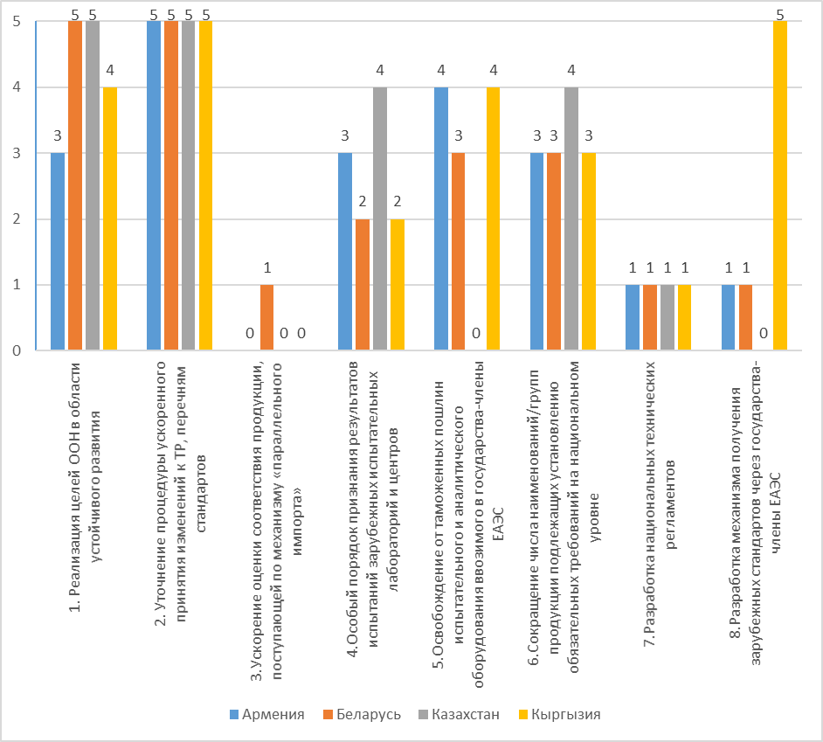
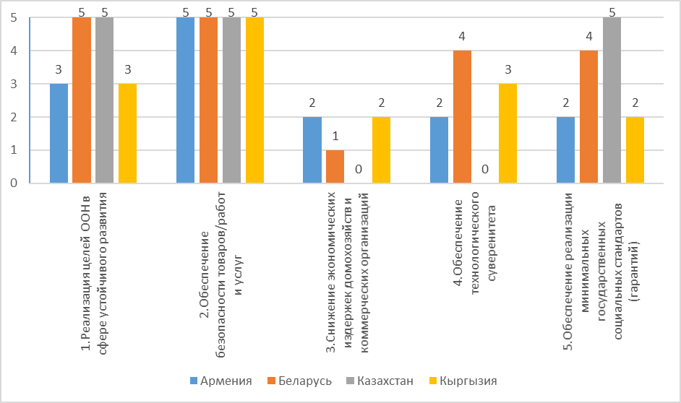
Приоритетные направления в работах по техническому регулированию и стандартизации
Оценка уровня значимости приоритетных направлений в работах по техническому регулированию государств-членов ЕАЭС
Оценка уровня значимости приоритетных направлений в работах по стандартизации государств-членов ЕАЭС

Slide 17
Оценка достаточности государственного контроля выполнением требований технических регламентов, согласно анктеированию
№ | Приоритетное направление | Армения | Беларусь | Казахстан | Кыргызстан
1 | Изделия санитарно-гигиенического и парфюмерно-косметического назначения | - | достаточный | - | не достаточный
2 | Тара и упаковка | - | достаточный | - | не достаточный
3 | Средства индивидуальной защиты | - | достаточный | - | не достаточный
4 | Средства обеспечения пожарной безопасности | - | достаточный | - | не достаточный
5 | Средства пожаротушения | - | достаточный | - | не достаточный
6 | Медицинские изделия | - | достаточный | - | не достаточный
7 | Товары бытовой химии | - | достаточный | - | не достаточный
8 | Смазочные материалы, масла и специальные жидкости | - | достаточный | - | не достаточный
9 | Пищевая продукция | достаточный | достаточный | - | не достаточный
10 | Алкогольная продукция | - | достаточный | - | достаточный
11 | Корма и кормовые добавки | - | достаточный | - | не достаточный
12 | Зерно | - | достаточный | - | не достаточный
13 | Табачная продукция | - | достаточный | - | не достаточный
14 | Оружие охотничье и спортивное, боеприпасы к нему | - | достаточный | - | не достаточный
15 | Средства электросвязи | - | достаточный | - | не достаточный
16 | Строительные материалы и изделия | - | достаточный | - | не достаточный
17 | Оборудование для работы во взрывоопасных средах | - | достаточный | - | не достаточный
18 | Аттракционы, оборудование детских игровых площадок | - | достаточный | - | не достаточный
19 | Лифты | - | достаточный | - | не достаточный
20 | Продукция легкой промышленности | - | достаточный | - | не достаточный

Slide 18
Сравнение национальных целей стандартизации стран ЕАЭС
№ | Национальные цели стандартизации | RU | AM | BY | KZ | KG
1 | содействие социально-экономическому развитию | + |  |  | +
2 | содействие интеграции в мировую экономику и международные системы стандартизации | +
3 | улучшение качества жизни населения страны | +
4 | обеспечение национальной безопасности | + | + |  | +
5 | техническое перевооружение промышленности | +
6 | повышение качества продукции, выполнения работ, оказания услуг | + | +
7 | повышение конкурентоспособности продукции | + |  |  | + | +
8 | обеспечение безопасности продукции, защита интересов потребителей |  | + | + | + | +
9 | обеспечение безопасности народнохозяйственных объектов с учетом риска возникновения природных и техногенных катастроф и других чрезвычайных ситуаций |  | + |  |  | +
10 | обеспечение единства измерений |  | + |  |  | +
11 | ресурсосбережение |  | + | + | + | +
12 | обеспечение взаимозаменяемости и совместимости продукции |  |  |  |  | +
13 | устранение технических барьеров в торговле |  |  | + | +
14 | продвижение результатов инноваций и технического прогресса |  |  | + | + | +
15 | содействие соблюдению требований технических регламентов |  | + |  |  | +
16 | техническая и информационная совместимость |  | + |  |  | +
17 | предупреждение действий, вводящих в заблуждение потребителей |  |  | + | +
18 | охрана окружающей среды |  |  | +
19 | формирование национальной инфраструктуры качества |  |  | +
20 | обеспечение становления и функционирования цифровой экономики |  |  | +
21 | обеспечение условий добросовестной конкуренции |  |  | +

Slide 19
Результаты оценки функционирования системы технического регулирования государств-членов ЕАЭС, согласно анкетированию (1/2)
№ | Приоритетное направление | Армения | Беларусь | Казахстан | Кыргызстан
1 | Документы стратегического и долгосрочного планирования для системы технического регулирования | Не выявлены | Выявлены | Выявлены | Выявлены
2 | Целевые показатели, которые используются для оценки эффективности функционирования системы технического регулирования | Не установлены | Установлены | Не установлены | Не установлены
3 | НПА, разработанные в период с 2022 и по н/в, направленные на преодоление кризисных ситуаций в экономике | Не выявлены | Постановление Совета Министров Республики Беларусь от 29 апреля 2022 г. № 270 «Об особенностях подтверждения соответствия» | Не выявлены | Косвенно: Национальная программа развития Кыргызской Республики до 2026 года
4 | Количество утвержденных национальных технических регламентов | 14 | 5 | 18 | 15
5 | Механизм оценки соответствия продукции, включенной в национальные технические регламенты | Обязательная сертификация продукции или декларирование соответствия продукции | Обязательное подтверждение соответствия осуществляется в форме обязательной сертификации и декларирования соответствия. | Сертификация и госрегистрация | В соответствии с установленными формами и схемами оценки технических национальных технических регламентов.
6 | Периодичность оценки научно-технического уровня технических регламентов | По мере необходимости, отнесено к функции Министерства экономики Республики Армения | Не реже одного раза в пять лет | Работы по анализу практики применения техрегламентов Республики Казахстан начаты в 2021 году | Не проводится
7 | Обязательная оценка соответствия на услуги населения, производственные услуги | Не установлена | Предусмотрена обязательная сертификация услуг | Не установлена | Действует добровольная система оценки
8 | Требования к планированию и реализации НИР исходя из актуальных задач технического регулирования на национальном уровне | Не установлены | Установлены | Установлены | Не установлены

Slide 20
Результаты оценки функционирования системы технического регулирования государств-членов ЕАЭС, согласно анкетированию (2/2)
№ | Приоритетное направление | Армения | Беларусь | Казахстан | Кыргызстан
9 | Востребованность добровольной сертификации для инновационной продукции | Не востребована | Востребована | Востребована | Не востребована
10 | Инструменты для поддержки экспертов в области технического регулирования | Участие в курсах повышения квалификаций | Публикация и распространение методической и научно-практической литературы и изданий | Не применяются | Программы повышения квалификации, ведение реестра экспертов
11 | Оценка экспертного обеспечения работ по техническому регулированию | Не проводится, однако отмечается, что экспертов не достаточно | Проводится | Не проводится | Не проводится
12 | Технические регламенты, для которых целесообразно разработать методические рекомендации по оценке рисков при выпуске регулируемой продукции в обращение | Технические регламенты на пищевую продукцию | ТР ТС 010/2011 О безопасности машин и оборудования | Для групп однородной продукции | ТР ТС 033/2013 «О безопасности молока и молочной продукции», ТР ЕАЭС 047/2018 «О безопасности алкогольной продукции», ТР ТС 029/2012 «Требования безопасности пищевых добавок, ароматизаторов и технологических вспомогательных средств», ТР ТС 034/2013 «О безопасности мяса и мясной продукции», ТР ЕАЭС 040/2016 «О безопасности рыбы и рыбной продукции».
13 | Основные направления развития системы технического регулирования | Цифровизация технического регулирования | Цифровизация технического регулирования | Государственный контроль, оценка соответствия | Повышение качества продукции, цифровизация системы технического регулирования

Slide 21
Результаты оценки функционирования системы стандартизации государств-членов ЕАЭС, согласно анкетированию
№ | Приоритетное направление | Армения | Беларусь | Казахстан | Кыргызстан
1 | Документы стратегического и долгосрочного планирования для системы стандартизации | Не выявлены | Выявлены | Выявлены | Выявлены
2 | Целевые показатели, которые используются для оценки эффективности функционирования стандартизации | Не установлены | Установлены | Не установлены | Установлены
3 | НПА, разработанные в период с 2022 и по н/в, направленные на преодоление кризисных ситуаций в экономике | Не выявлены | Дополнения в Стратегию развития стандартизации Республики Беларусь на период до 2030 года | Не выявлены | Не выявлены
4 | МТК, которые принимают участие в разработке стандартов в обеспечение требований технических регламентов ЕАЭС | МТК 154, МТК 532, МТК 19, МТК 551, МТК 153, МТК 093, МТК 3, МТК 091, МТК 524, МТК 523, МТК 56, МТК 550, МТК 226, МТК 541, МТК 181, МТК 343 | Практически все МТК | МТК 10, МТК 515, МТК 556, МТК 558 | МТК 154, МТК 532, МТК 19, МТК 44, МТК 46, МТК 262, МТК 333, МТК 529, МТК 19, МТК 244, МТК 262, МТК 267, МТК 269, МТК 42, МТК 19, МТК 224, МТК 251, МТК 244, МТК 245, МТК 529, МТК 551, МТК 44
5 | Периодичность оценки научно-технического уровня перечней стандартов, включая определение уровня стандартизации | По мере необходимости | Не реже одного раза в пять лет | Не проводится | Ежегодно, при разработке плана национальной стандартизации
6 | Требования к планированию и реализации НИР исходя из актуальных задач стандартизации на национальном уровне | Не установлены | Установлены | Не установлены | Не установлены
7 | Инструменты для поддержки экспертов по стандартизации | Участие в курсах повышения квалификации специалистов института стандартизации в рамках семинаров ИСО | Публикация и распространение методической и научно-практической литературы и изданий | Привлечение к разработке национальных и межгосударственных стандартов | Программы повышения квалификации, ведение реестра экспертов
8 | Основные направления развития системы стандартизации | Реализация стратегии МГС до 2030 г. | Разработка стандартов для реализации требований ТР ЕАЭС, а также стандартов для обеспечения импортозамещения | В соответствии со Стратегическим планом развития Республики Казахстан до 2025 года, а также в рамках исполнения обязательств в рамках интеграционных объединений | Реализация стратегии МГС до 2030 г.

Slide 22
Анализ проблем функционирования систем технического регулирования и стандартизации в странах-участницах ЕАЭС и выявление лучших практик
№ | Проблема | Страны, в которых выявлена проблема |  |  |  |  | Лучшая практика
 |  | AM | BY | KZ | KG | RU
1 | Проблемы формирования единой системы технического регулирования на уровне ЕАЭС, многочисленные различия и противоречия национальных систем технического регулирования государств-участниц ЕАЭС между собой | + | + | + | + | + | Беларусь
2 | Отсутствие документов стратегического планирования в сфере технического регулирования, определяющего приоритеты развития технического регулирования как составляющей промышленной политики | + | + | + | + | + | Беларусь, Казахстан
3 | При разработке документов стратегического планирования для мероприятий по техническому регулированию и стандартизации не устанавливаются целевые показатели для оценки эффективности их исполнения | + | - | + | + | + | Беларусь
4 | Отсутствие учета кризисных экономических явлений в документах по техническому регулированию и стандартизации | + | - | + | + | + | Беларусь
5 | Затягивание сроков разработки технических регламентов ЕАЭС и изменений к ним | + | + | + | + | + | Не выявлена
6 | Требования технических регламентов могут пересекаться, дублироваться и (или) дополнять друг друга, при этом ряд объектов технического регулирования находится на стыке областей применения различных технических регламентов, что часто приводит к двойному регулированию и противоречиям | + | + | + | + | + | Не выявлена
7 | Необходимость актуализации перечня продукции, подлежащей обязательной оценке соответствия, за счет проведения комплексного анализа и оценки рисков | + | - | + | - | + | Беларусь, Кыргызстан
8 | Отсутствие полноценной системы учета и анализа статистики нарушений обязательных требований к продукции в целях управления обязательными требованиями к объектам технического регулирования в режиме «обратной связи», внедрения риск-ориентированных форм оценки соответствия. | + | + | + | + | + | Не выявлена
9 | Отсутствие оперативности в обновлении стандартов и перечней стандартов, в результате применения которых на добровольной основе обеспечивается соблюдение требований принятого технического регламента ЕАЭС (ТС). | + | - | + | - | + | Беларусь, Кыргызстан
10 | Недостаточное кадровое (экспертное) обеспечение | + | + | + | + | + | Беларусь, Кыргызстан
11 | Отсутствие полноценной информационной системы по техническому регулированию и стандартизации | + | + | + | + | + | Беларусь
12 | Отсутствие должного уровня нормативно-правого и нормативно-технического регулирования применения цифровых технологий в сфере технического регулирования | + | + | + | + | + | Беларусь
13 | Недостаточная активность предприятий промышленности и бизнеса в планировании и разработке стандартов, в том числе в финансировании их разработки | + | + | + | + | + | Беларусь

Slide 23
Заключение
В рамках анализа выявлены и проанализированы следующие тренды в области функционирования и развития технического регулирования и стандартизации:
Цифровизация;
Развитие инфраструктуры качества;
Импортозамещение;
Реализация экспертного потенциала;
Интеграционные процессы;
Актуализация перечней объектов, подлежащих обязательному подтверждению соответствия;
Антикризисные меры;
Системы добровольной сертификации;
Обновление нормативно-технической документации;
Оценка эффективности функционирования систем стандартизации и технического регулирования;
Экспертное обеспечение;
Риски в области технического регулирования;
Государственный контроль за выполнением требований технических регламентов;
Выявление проблем в области стандартизации и технического регулирования.
В наиболее развитом состоянии системы технического регулирования и стандартизации представлены в Республике Беларусь. Достаточно высокую роль указанные системы играют в жизни Республики Казахстан и Кыргызской Республики. Для Республики Армения вопросы функционирования систем технического регулирования и стандартизации являются наименее приоритетными и актуальными из анализируемых стран.
Республика Беларусь является единственной страной, которая идет по пути повышения требований безопасности на основе проведения системной работы по проверке научно-технического уровня технических регламентов и перечней стандартов. Другие же страны ЕАЭС движутся по траектории повышения контрольно-надзорной роли государства в вопросах технического регулирования.

Slide 24
Спасибо за внимание!
Барыкин А.Н,
Партнер GRT Consulting,
член Научно-технического совета
ФГБУ "Институт Стандартизации" Росстандарта, к.э.н, доцент, эксперт по стандартизации
barykin@grtconsulting.ru

